Slide 2

Definición de Perros
Los perros son animales inteligentes y leales que se han domesticado desde hace mucho tiempo.

Slide 3
Razas de Perros
Existen muchas razas de perros, cada una con características únicas.

Slide 4

Comportamiento de los Perros
Los perros tienen un comportamiento único y pueden aprender y entender comandos.

Slide 5

Usos de los Perros
Los perros son usados como compañía y ayuda para personas con discapacidad, y también como guardianes.

Slide 6
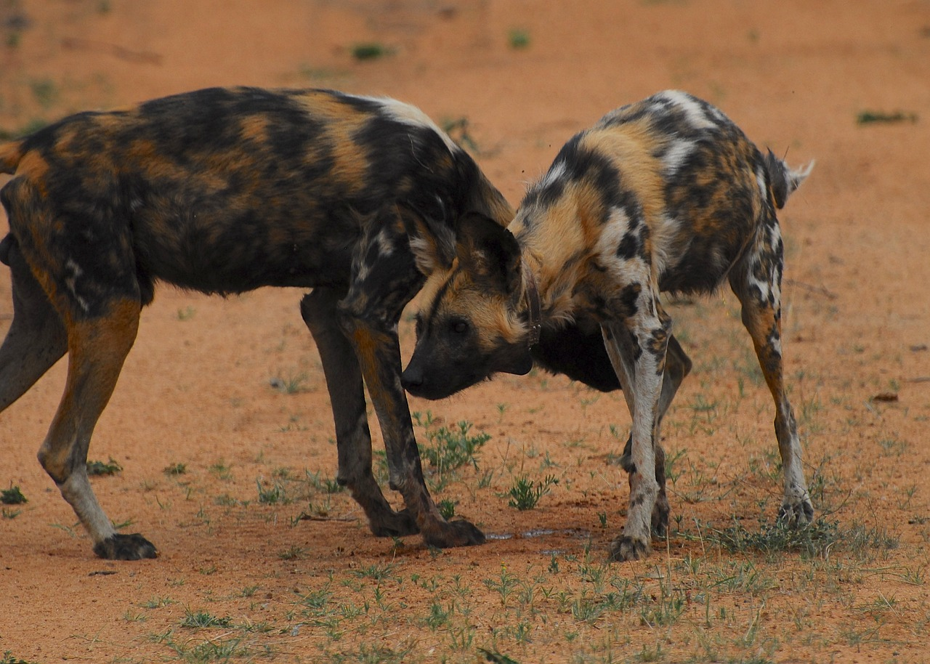
Importancia de la Conservación de los Perros
Es importante conservar la especie de perros para preservar su diversidad genética y evitar el peligro de extinción.

Slide 7
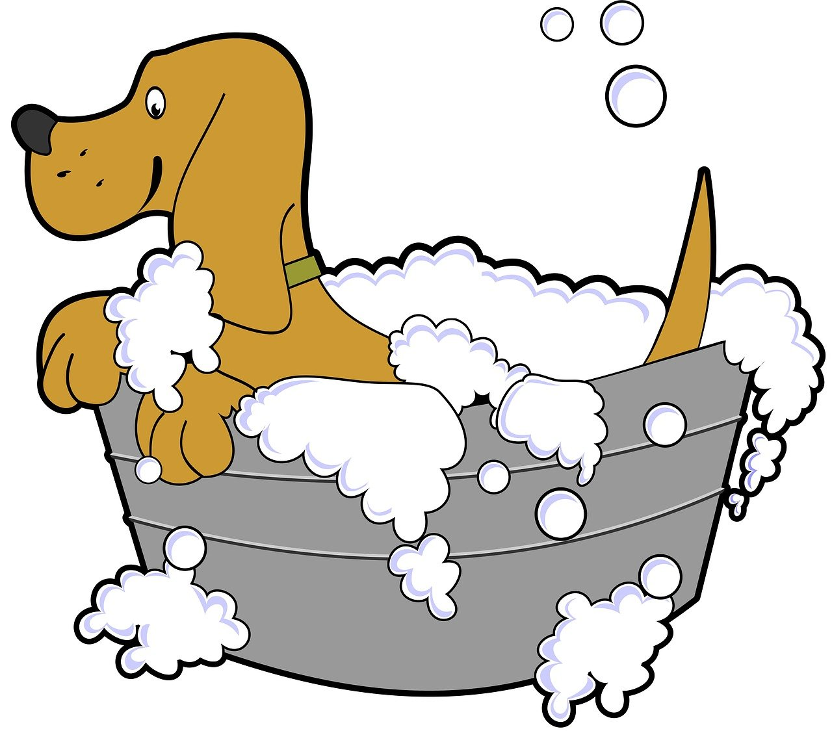
Cuidado de los Perros
Es importante brindarles atención y cuidado a los perros para mantenerlos saludables y felices.

